Slide 1

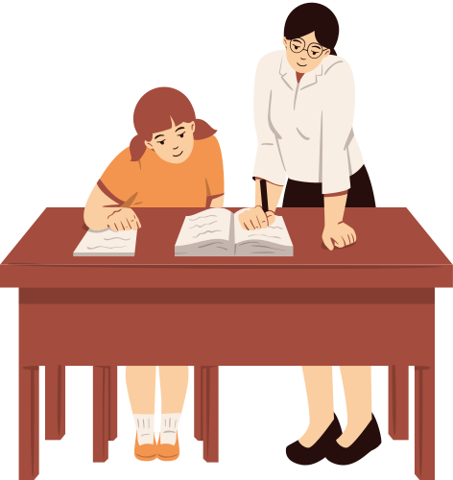

今の学力の定着度を図ろう！
無料学力診断テスト
受験会（英・数）
生
限
定
外
部
塾をお探しの方必見!
自分の実力試してみませんか？
多くの生徒さんが躓きやすい科目に絞っての実施！
場所
京進の個別指導スクール・ワン
宝塚教室
応募方法
日程
4/5（土）14：30～15：45
お電話、もしくはホームページから
お問い合わせください。
募集対象
小学2年生～中学3年生
（実力試ししたい方）
0797-69-0338
募集人数
最大8名
京進の個別指導スクール・ワン 宝塚教室

